Slide 1
程序设计基础与C语言

Slide 2
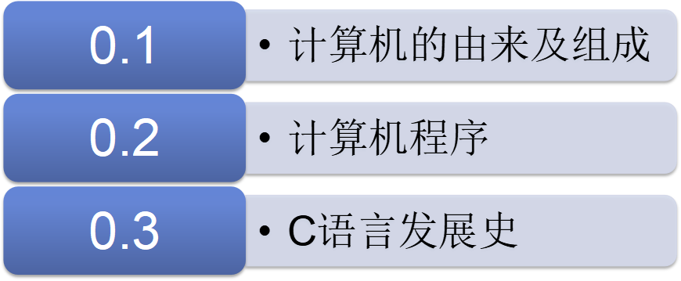
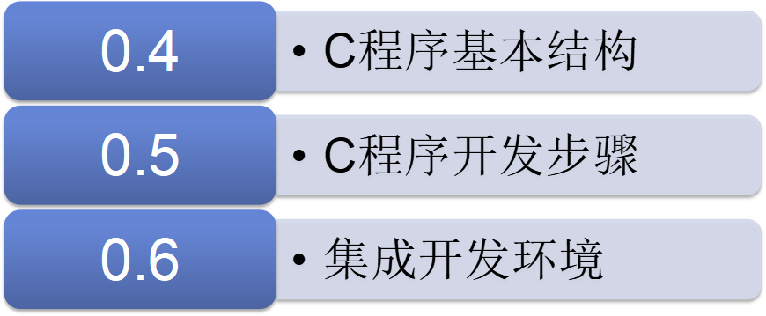
本章要点
C程序设计快速进阶大学教程

Slide 3
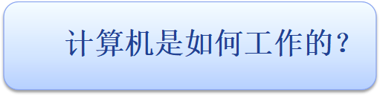

0.1 计算机的由来及组成
计算机发展史
计算机组成
  运算器/算术逻辑单元
  （Arithmetical and Logical Unit）
  存储器（Memory unit）
  控制器（Control Unit )
  输入设备(Input device)
  输出设备(Output device)
C程序设计快速进阶大学教程

Slide 4
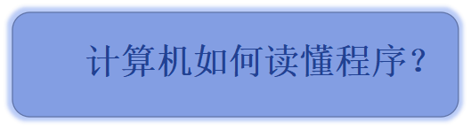
0.2 计算机程序
  人们要控制计算机一定要通过计算机语言向计算机发出命令 ;
  计算机所能识别的语言只有机器语言 ;
  目前通用的编程语言有汇编语言和高级语言 ;
  高级语言所编制的程序不能直接被计算机识别，必须经过转换才能被执行: 解释 /编译；
C程序设计快速进阶大学教程

Slide 5
0.3 C语言发展史
IBM，John Backus，Turing77
FORTRAN －科学计算的“公式翻译语言”
ALGOL 60 － 面向问题的国际代数语言
COBOL － 面向商业的通用语言
BASIC －简单易行的编程语言
Simula67 －第一个提出类的语言
Pascal －第一个结构化的语言
N.Writh Turing 84
C程序设计快速进阶大学教程

Slide 6
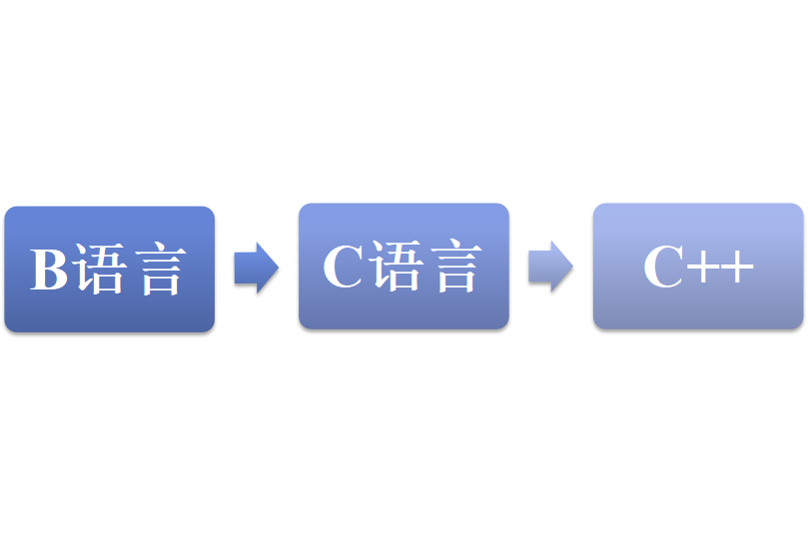

0.3 C语言发展史
1963年英国剑桥大学推出了CPL（Combined Programming Language）语言，后来经简化为BCPL语言。
1970年, Bell实验室的K. Thompson设计了一种类似于BCPL的语言，称为B语言。
1972年, Bell的D.Ritchie和K.Thompson设计C语言。
UNIX的“副产品”83年Turing奖。
1980年, Bell的Bjarne Stroustrup推出了“带类的C”，修改后起名为C++。
C程序设计快速进阶大学教程

Slide 7
0.3 C语言发展史
1978年，Kernighan & Ritchie
《The C Programming Language 》
C的标准化－ANSI C89／IS0 C90 －C11
优点
高效灵活，功能和表达丰富，可移植性好；
操作系统的开发工具
局限
类型检查机制较弱
不支持代码重用
C程序设计快速进阶大学教程

Slide 8
0.3 C语言发展史
OPP
OOP
面向过程
程序设计
面向对象
程序设计
1980年，Bell的Bjarne Stroustrup推出C++。
C++是C的改进和扩充
C++语言包括过程性语言和类两部分
保持了C的简洁性和高效性
支持面向对象的程序设计
C++程序由类(class)和函数(function)组成。
C程序设计快速进阶大学教程

Slide 9
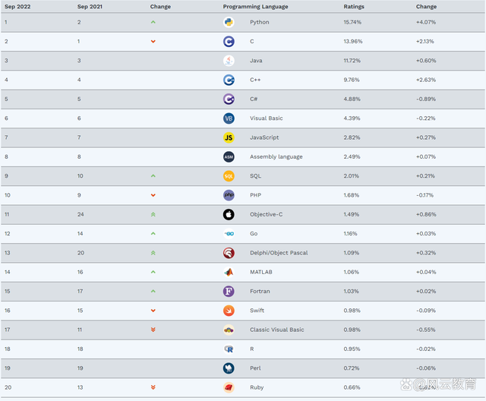
TIOBE（2022.9）
C程序设计快速进阶大学教程

Slide 10

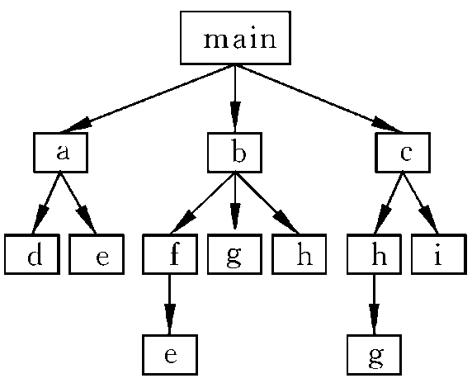
0.4 C程序基本结构
所有的C程序都是由一个或多个函数构成，
其中必须只能有一个主函数main()。
C程序的函数（function）
编译系统提供的标准函数 ;
用户自己定义的函数；
C程序设计快速进阶大学教程

Slide 11
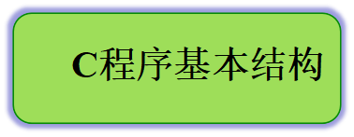
例0.1 第一个C程序
#include<stdio.h>
int main( )
{
printf("Welcome to C Language World!");
return 0;
}
程序运行结果：
Welcome to C Language World!
每个C语言程序必须包含一个main函数（有且仅有一个）
程序从main函数开始执行，main函数执行完毕则程序结束。
调用printf函数，printf的说明在头文件stdio.h中。
C程序设计快速进阶大学教程

Slide 12
0.4 C程序基本结构
函数function
定义的基本形式：
函数类型 函数名(形式参数)
{
数据说明部分；
语句部分；
}
int main(){ … }
printf(“ 欢迎！");
C程序设计快速进阶大学教程

Slide 13
例0.2 通过函数计算两个整数之和
#include<stdio.h>
int add(int i1,int i2) /*计算两个整数的和*/
{
int i3;
i3=i1+i2;
return i3;
}
int main()
{
int x=1, y=2;
int z=add(x,y); //z = x+y;
printf("%d", z);
return 0;
}
函数类型 函数名(参数)
数据说明部分；
函数调用
C程序设计快速进阶大学教程

Slide 14
0.5 C程序开发步骤
编辑
编译
连接
执行
编辑 Edit
把按照C语法规则编写的程序代码通过编辑器输入计算机，并存盘为“源程序”(source file)。
C源文件的扩展名为 .c。
编译Compile
将编辑好的源程序通过编译器转换为目标文件.obj，
即生成该源文件的目标代码。
C程序设计快速进阶大学教程

Slide 15
0.5 C程序开发步骤
编辑
编译
连接
执行
链接 Link /生成 Build
将用户程序生成的多个目标代码文件（.obj）和系统提供的库文件（.lib）中的某些代码连接在一起，生成一个可执行文件（.exe）。
执行 Excute
把生成的可执行文件运行，在屏幕上显示运行结果。
分析运行结果, 根据运行结果来判断程序是否出错。
调试debug
C程序设计快速进阶大学教程

Slide 16
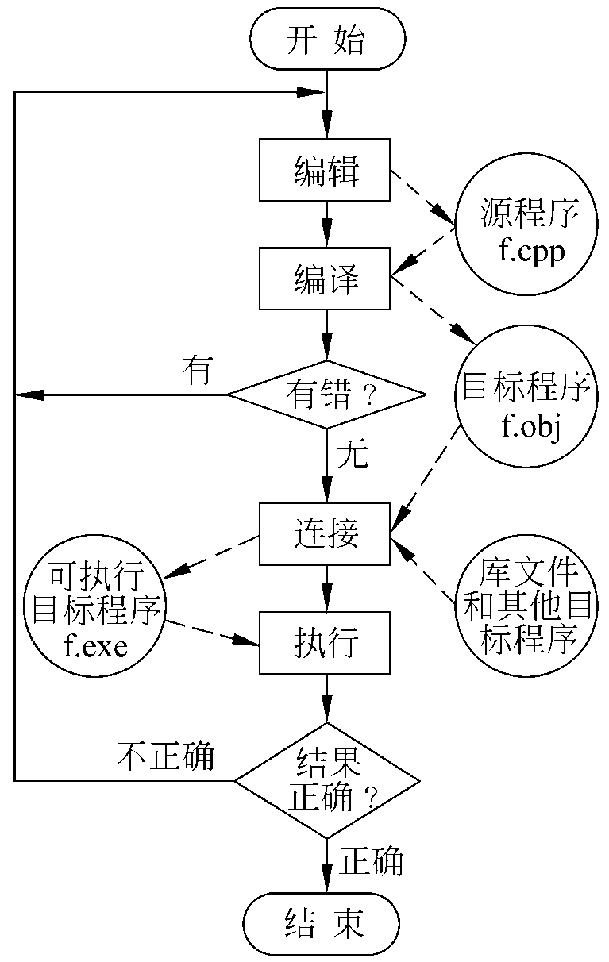
Start
Edit
Edit
.c
Compile
流程 Flow
Compile
Wrong ?
Y
Wrong ?
.obj
Link
Link
Y
Wrong ?
Wrong ?
.exe
Execute
Execute
Y
Wrong ?
Wrong ?
end
end
C程序设计快速进阶大学教程

Slide 17
0.6 集成开发环境
IDE ( Integrated Development Envrioment )
大多数C环境都是集成的开发环境，把程序的编辑、编译、连接、运行都集成在一个环境中，界面友好、简单易用。
C语言的主流集成环境
Turbo C , Turbo C++
Borland C++
Mircosoft Visual C++
CodeBlocks
Dev C++
C程序设计快速进阶大学教程

Slide 18
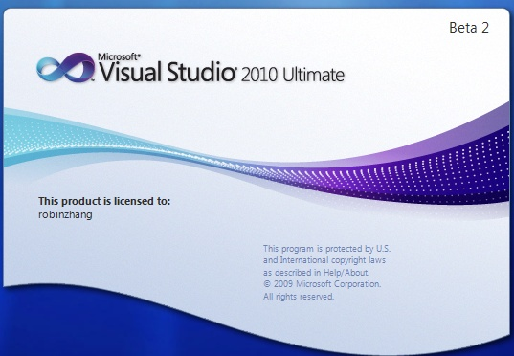
0.6 集成开发环境
Visual Studio2010为用户开发C和C++程序提供了一个集成环境.
上机调试程序可分成如下几个步骤：
启动VS2010集成环境；
建立项目；
建立并编辑源程序；
生成并运行源程序；
调试程序
C程序设计快速进阶大学教程

Slide 19
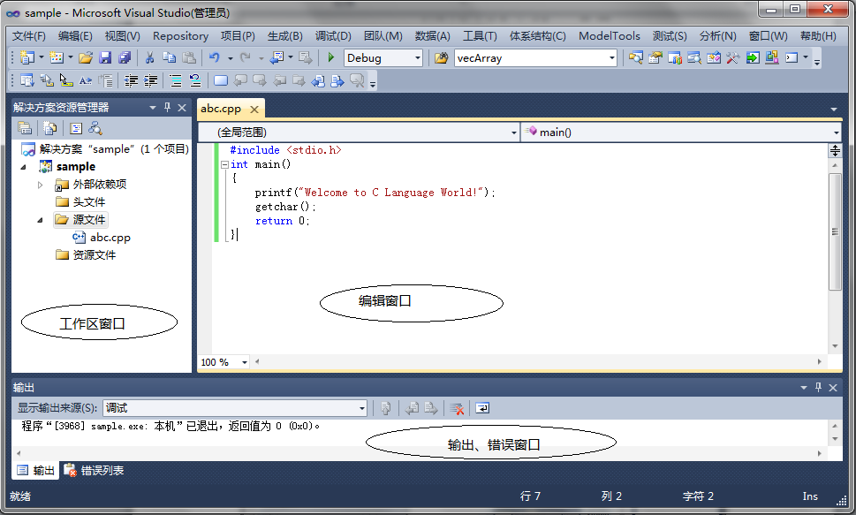
0.6 集成开发环境
环境窗口介绍
工作区窗口
编辑窗口
输出窗口
C程序设计快速进阶大学教程

Slide 20
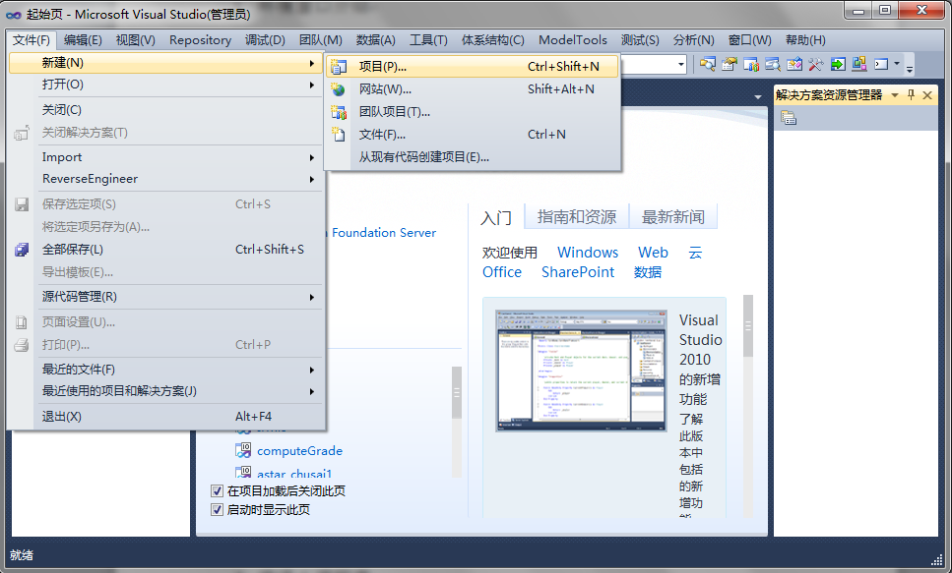
0.6 集成开发环境
建立项目Project
（1）选择集成环境中“文件”菜单中的“新建”，
子菜单下选择“项目”，打开“新建项目”对话框
C程序设计快速进阶大学教程

Slide 21
0.6 集成开发环境
建立项目Project
（2）在左侧“最近的模版”里选择“其他语言”，
然后选择“Visual C++”，
在右侧选择“空项目”这一选项。
填写项目名称，选择你要存放项目的位置。
注意勾选右侧的“为解决方案创建目录”，
单击确定按钮即可
C程序设计快速进阶大学教程

Slide 22
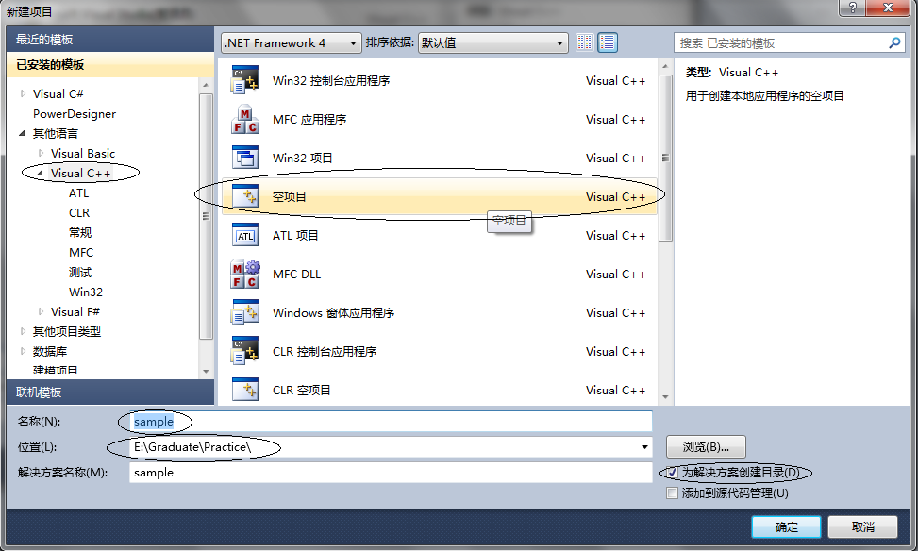
0.6 集成开发环境
建立项目Project
  （2）在左侧“最近的模版”里选择“其他语言”，然后选择“Visual C++”，并在右侧选择“空项目”这一选项。在对话框下方，填写项目名称，选择你要存放项目的位置。注意勾选右侧的“为解决方案创建目录”，单击确定按钮即可
空项目
VC
输入项目
名称及路径
C程序设计快速进阶大学教程

Slide 23
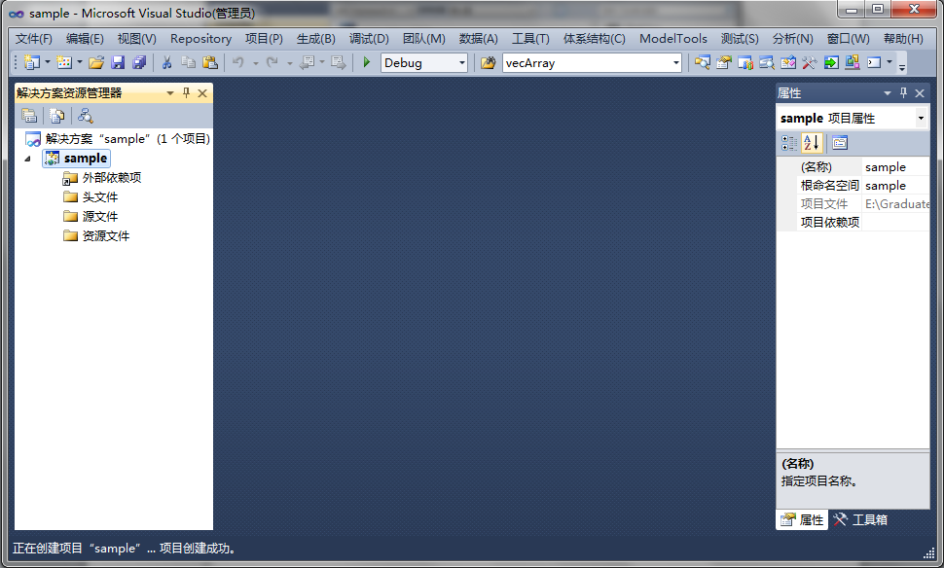
0.6 集成开发环境
空项目界面
C程序设计快速进阶大学教程

Slide 24
0.6 集成开发环境
建立C源程序
（1）在左侧工作区中“源文件”上右键，
弹出的菜单中选择“添加”，
而后选择“新建项”，
打开“添加新项”对话框
C程序设计快速进阶大学教程

Slide 25
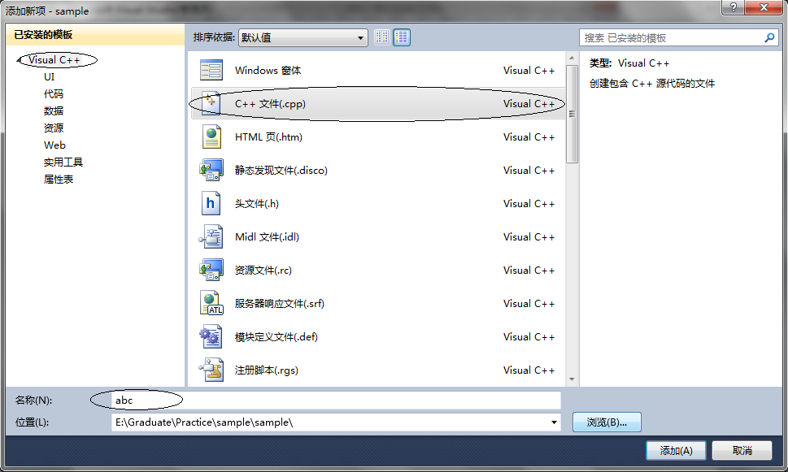
0.6 集成开发环境
建立C源程序
输入程序
名称及路径
C程序设计快速进阶大学教程

Slide 26
0.6 集成开发环境
建立并编辑C源程序
（2）在“添加新项”对话框中，选择C++文件（.cpp），并在下方输入源文件的文件名。
输入abc, 文件自动加上后缀为cpp，表示C++源文件。想仅添加C源文件，需要输入abc.c。
（3）单击“添加”按钮，abc.cpp添加就会添加成功，出现在左侧的工作区窗口。双击该文件，在右侧“编辑窗口”即可开始C程序的编写。
C程序设计快速进阶大学教程

Slide 27
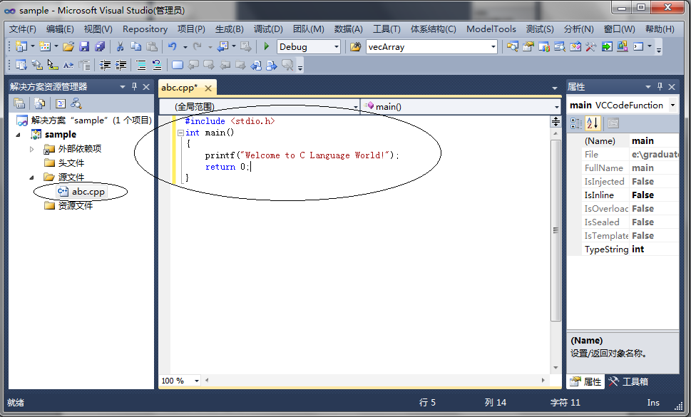
0.6 集成开发环境
编辑C源程序
源文件
输入程序
源代码
C程序设计快速进阶大学教程

Slide 28
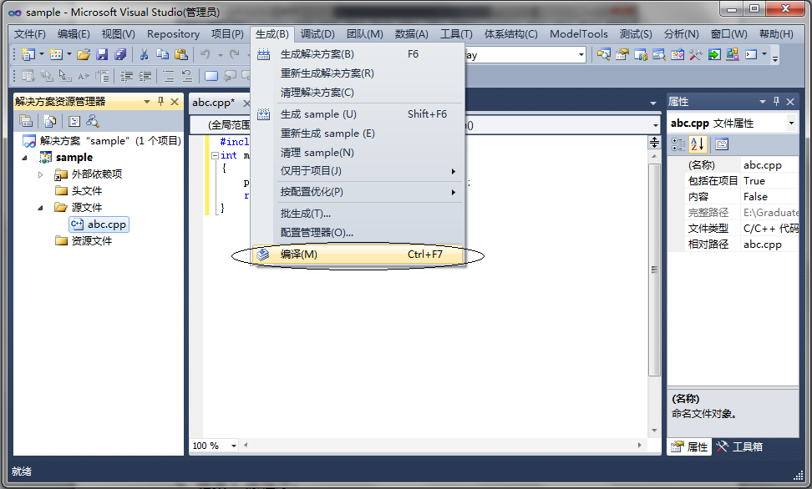
0.6 集成开发环境
编译C源程序
  单击主菜单栏中的“生成(B)”，在其下拉菜单中选择“编译”，或者右键需要编译的文件，选择“编译”菜单项，则开始编译程序
编译
C程序设计快速进阶大学教程

Slide 29
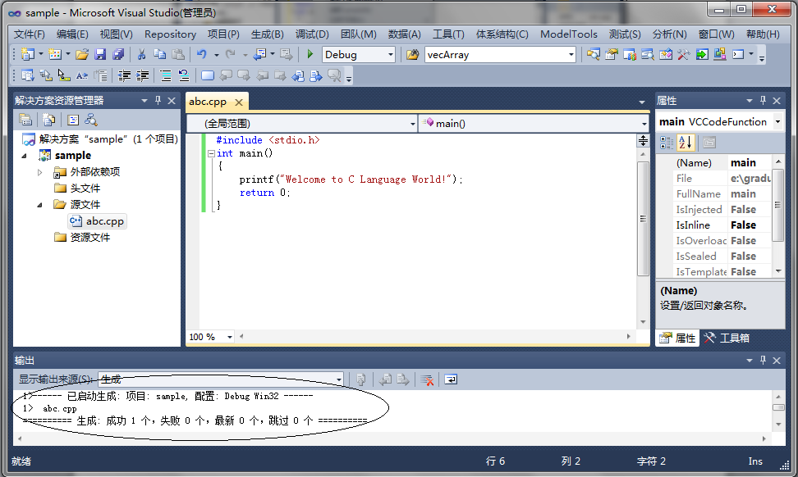
0.6 集成开发环境
编译C源程序
  若源代码无错误，编译成功后，会在“输出
  窗口显示“…”字样表明源程序编译结果无误。
  若源代码有错误，会在“输出”窗口中显示
  多少错误、多少警告，并且会有详细的错误列表。
  双击出错项，光标会转到该错误对应的源代码处。
C程序设计快速进阶大学教程

Slide 30
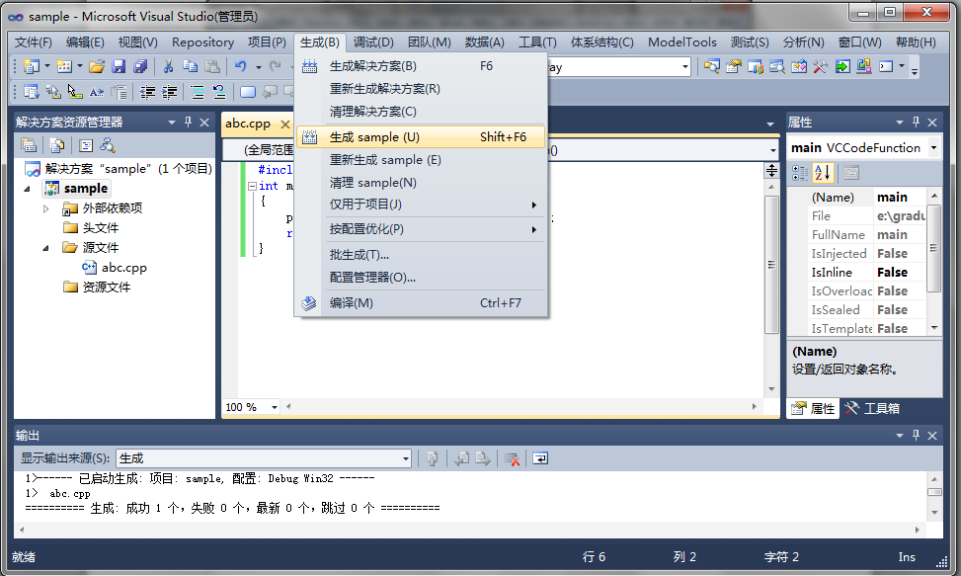
0.6 集成开发环境
生成可执行文件
编译成功后需要链接库文件，并生成可执行文件。单击主菜单栏中的“生成(B)”，在其下拉菜单中选择“生成Sample(U)”。
生成
C程序设计快速进阶大学教程

Slide 31
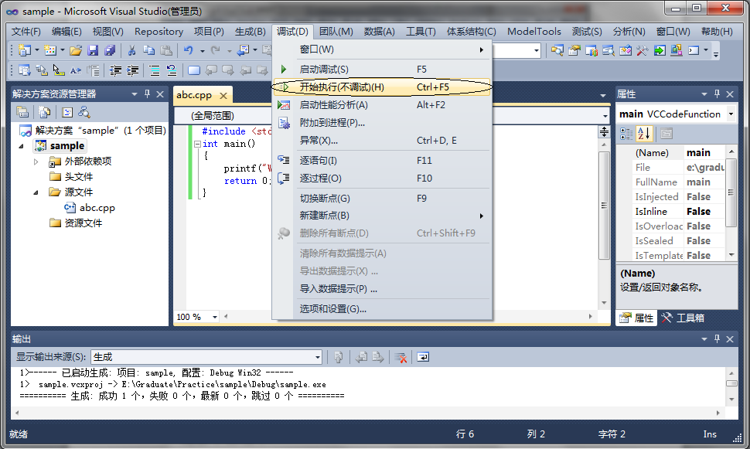
0.6 集成开发环境
运行程序
  程序生成可执行文件（.exe）之后，单击主菜单栏中的“调试(D)”，在其下拉菜单中选择“开始执行(不调试)” 。
执行
C程序设计快速进阶大学教程

Slide 32
1. 运行本章2个例题, 并对其做修改后运行
在同一个工作空间/解决方案中建立多个工程/项目
2. 编写C程序, 在屏幕上输出
******************
大工欢迎你！
******************
3. 编写C程序, 设置变量a与b的数值，
计算并输出a*b
C程序设计快速进阶大学教程

Slide 33
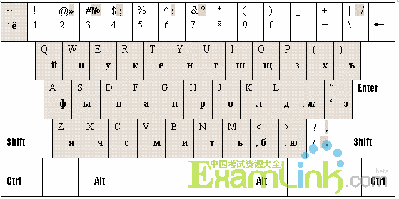
认识键盘
或
删除前面字符
回车
空格键
上档键
除
C程序设计快速进阶大学教程

Slide 34





1．计算机组成不包括 。
 | 运算器
 | 控制器
 | 编译器
 | 存储器

Slide 35
2．计算机所能识别的语言是 。
 | 汇编语言
 | 高级语言
 | 低级语言
 | 机器语言

Slide 36
3．选出不是高级语言的一项 。
 | C语言
 | JAVA语言
 | 机器语言
 | C++语言

Slide 37

4．C程序有几个入口函数 。
 | 1
 | 2
 | 3
 | 4

Slide 38
5．程序开发的基本步骤为 。
 | 编译、编辑、连接、运行
 | 编辑、编译、连接、运行
 | 编译、编辑、运行、连接
 | 编辑、编译、运行、连接

